Slide 1



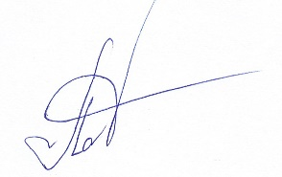
ГРОМАДСЬКА ОРГАНІЗАЦІЯ
«ПРОФЕСІЙНА ОРГАНІЗАЦІЯ АУДИТОРІВ, БУХГАЛТЕРІВ ТА ВИКЛАДАЧІВ ОКД»
Членський квиток
учасника Громадської Організації «Професійна організація аудиторів, бухгалтерів та викладачів ОКД»
№0616
Парасій-Вергуненко Ірина Михайлівна
Учасник (-ця)
на підставі Протоколу №35 засідання Ради Громадської Організації
«Професійна організація аудиторів, бухгалтерів та викладачів ОКД»
від 27.05.2024 р.
З повагою,
Президент Громадської організації
«Професійна організація аудиторів,
бухгалтерів та викладачів ОКД» Н.В. Парфенюк

